Slide 1

金融應用
程式設計
期末專案
第九組
巨資二A 鄭雅綿
巨資二A 葉芯妤
巨資二B 周采葳
https://reurl.cc/1Y27xD

Slide 2
組員分工
鄭雅綿
程式碼
查詢金融知識
製作PPT
葉芯妤
製作PPT
查詢金融知識
周采葳
協助爬蟲
查詢金融知識
協助分析排名
製作PPT

Slide 3
01
問題說明
Agenda
02
使用模組說明
03
程式流程圖
04
撰寫過程與挑戰
05
執行結果
06
未來擴充功能
Notes:
程式流程圖??

Slide 4
1
問題說明
Notes:
預設投資人購買基金時，會優先以一月績效前五名基金作為最優先考慮。然而，投資並不是以當下狀況直接作為決定，可能需要考慮長期走勢等，也不可能以當下績效最好就做為唯一投資因素，因此，我們以投資人作為最優先考慮的基金更作分析，並嘗試納入各種基金指標作為判斷因子，期許可幫助投資人購買到投資報酬率最高的基金
(中長期投資)

Slide 5
問題說明、篩選條件
基金類別
股票型
產業股票-科技
新台幣
境內
績效排名
近一個月績效排名前五名的基金 (預設投資人投資基金時會先以前五名作為優先選擇)
Notes:
基金指標(??->刪掉
問題說明-> 一頁

Slide 6
參考指標
Alpha值
Beta值
資產的額外報酬
α 值則是超額報酬，衡量實際報酬率與預期的報酬之差
使用方法：數字越高，獲得分數越高
資產對市場變動敏感程度
代表相對指數的波動幅度
使用方法：當Beta值大於1，表示該基金的收益變化較大盤更活潑，表現相對更積極
基金績效與
大盤指數的差距
單以該基金本身之報酬數字為準，難以評估相對優劣，因此將基準指數視為對照組比對
使用方法：基金績效大於基準指數越多，獲得分數越高
夏普值
(Sharpe Ratio)
標準差
(Standard Deviation)
衡量基金是否能用「越小的波動」創造「越高的獲利」
使用方法：數字越高，獲得分數越高
衡量過去一段時間的波動大小，波動越大代表不確定性越大
使用方法：標準差越小，獲得分數越高
Notes:
判斷基金表現時，若單以該基金本身的報酬數字為準，難以進一步評估基金績效的相對優劣；由於不同基金所投資的標的不同，我們還需要將績效與對應的基準指數，以及同類型基金做比較，才更能夠做出正確的調整決策
基金指標(??->刪掉
問題說明-> 一頁

Slide 7
篩選出的標的
01
新光創新科技基金
02
合庫台灣高科技基金
03
聯邦精選科技基金
兆豐國際電子基金
04
05
摩根新興科技基金

Slide 8
2
套件介紹

Slide 9
相關套件介紹1
進行資料處理和資料分析，可將list﹑dict等的資料型態轉成圖表畫呈現。
1
pandas
建立適當的HTTP請求，並拜訪網站伺服器，以此可獲得想要的資訊(進行爬蟲)。
2
requests
可用於多維陣列，並多資料進行分析整合。 本組使用到的為裡面填值的func，可填入NaN或inf等值。
3
numpy
可處理時間，本程式使用於獲取當前時間，並以格式化(年月日)輸出。
4
time

Slide 10
相關套件介紹2
可解析網頁元素，將網頁中的html下載下來，在定位出自己所需的class等即可
5
BeautifulSoup
可處理日期及時間型態的資料，且支持時間日期的數學運算
6
datetime
一種輕量級的數據交換格式，通常從api抓取的資料型態皆為json
7
json
除了一般大家常用的jsonpath，jmespath也是可以從json格式中定位出想要的資料位置
8
jmespath

Slide 11
3
程式流程圖

Slide 12
程式流程圖
績效排名前5名
01
新光創新科技基金
合庫台灣高科技基金
聯邦精選科技基金
兆豐國際電子基金
摩根新興科技基金
爬蟲
02
爬取Anue鉅亨網上基金相關資料
清理資料﹑合併數據
03
指標分析
針對所有指標進行排名及得分，第一名：5分(以此類推)
將得分做加總
加權排名
04
將Alpha、beta兩指標*1.5倍，其餘1倍
最後將加權後的分數取平均，得到排名
結果
05
因此，本組推薦分數最高的
結果：新光新創科技基金

Slide 13
4
困難與挑戰

Slide 14
執行挑戰
多張DF合併
多支爬蟲合併
DF填值
金融知識背景不足
最初設定每張dataframe時並無固定格式，也無將欄位型態調整成固定的，導致合併時可能因型態不同等問題，花了很多時間整理，最終的解決方法直接用try-except排除問題。
所需資訊並非全部於同一網址或是api內，獲取資訊時雖說不難，但後續在精簡程式碼時，有發現許多多餘重複的部分。
前面合併DF時已經有很多錯亂的地方，已經很強制利用try-except排解問題，將值填入正確欄位又增添許多難度，比較難找到相對應的位置。
對於基金指標完全不了解，不知道個個計算值背景的意義，擔心篩選方式過於單薄。

Slide 15
5
執行結果

Slide 16
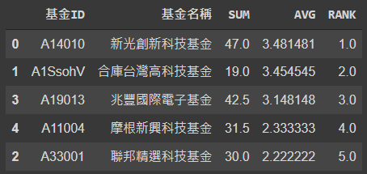


執行成果
爬蟲：https://reurl.cc/3ajka8
資料處理：https://reurl.cc/Lbp2Nx

Slide 17
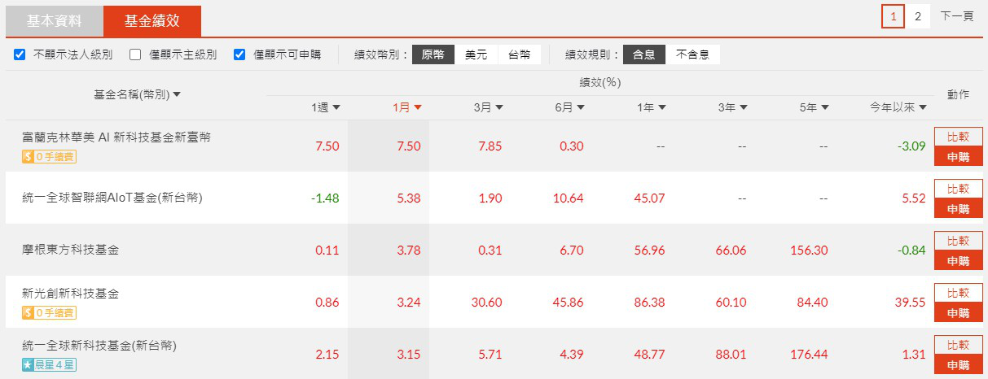
執行成果
爬蟲：https://reurl.cc/3ajka8
資料處理：https://reurl.cc/Lbp2Nx
Notes:
根據我們最後計算得出的結果新光為分數最高為我們較推薦的基金，目前他也還是在近一個月績效前五名中

Slide 18
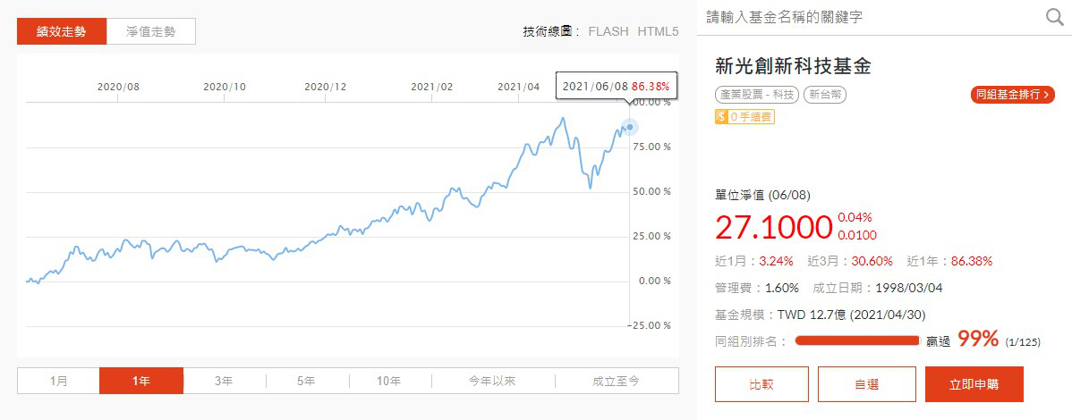
執行成果
爬蟲：https://reurl.cc/3ajka8
資料處理：https://reurl.cc/Lbp2Nx
Notes:
14重複 最終結果分析?
依照加權算出結果
人工分析現況??(分析甚麼??

Slide 19
6
未來可擴充功能

Slide 20
未來可擴充功能
1
增加基金數量
2
找到新的參考指標
3
定期自動爬取最新資訊
4
針對不同族群提出不同建議
5
自行收集更長期的資訊
6
以現有專家提出的方法做解釋

Slide 21
第九組
THANKS
感謝您認真地聆聽

